Slide 1
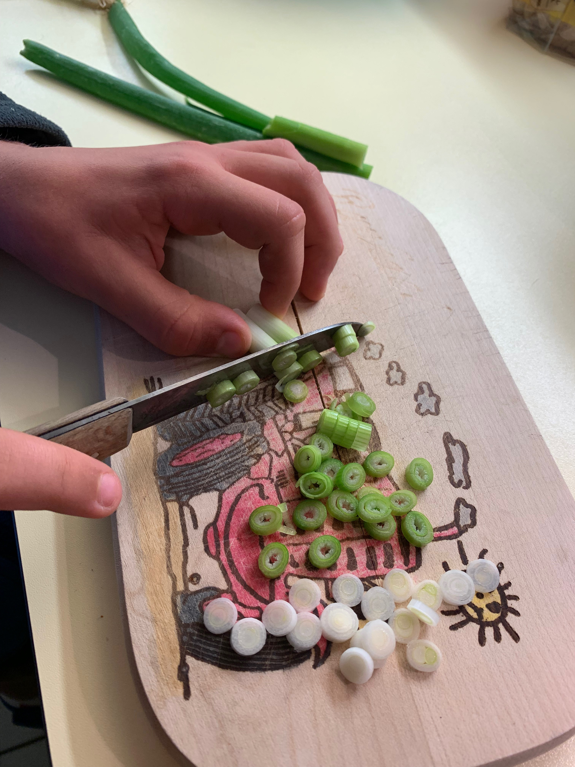
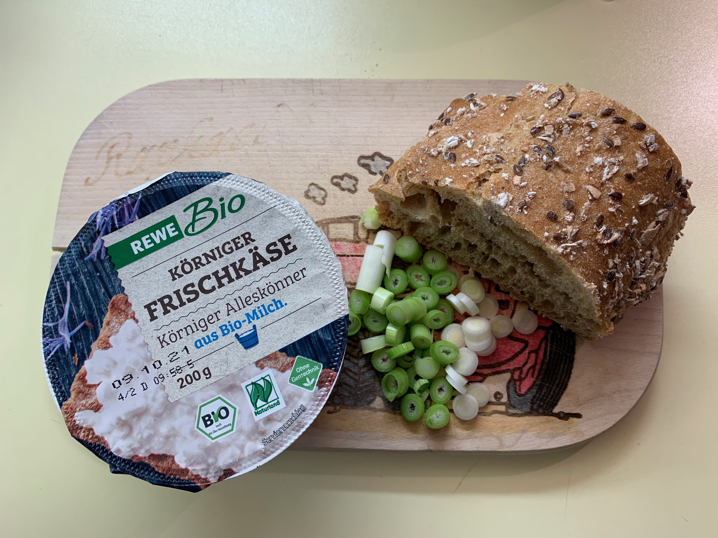
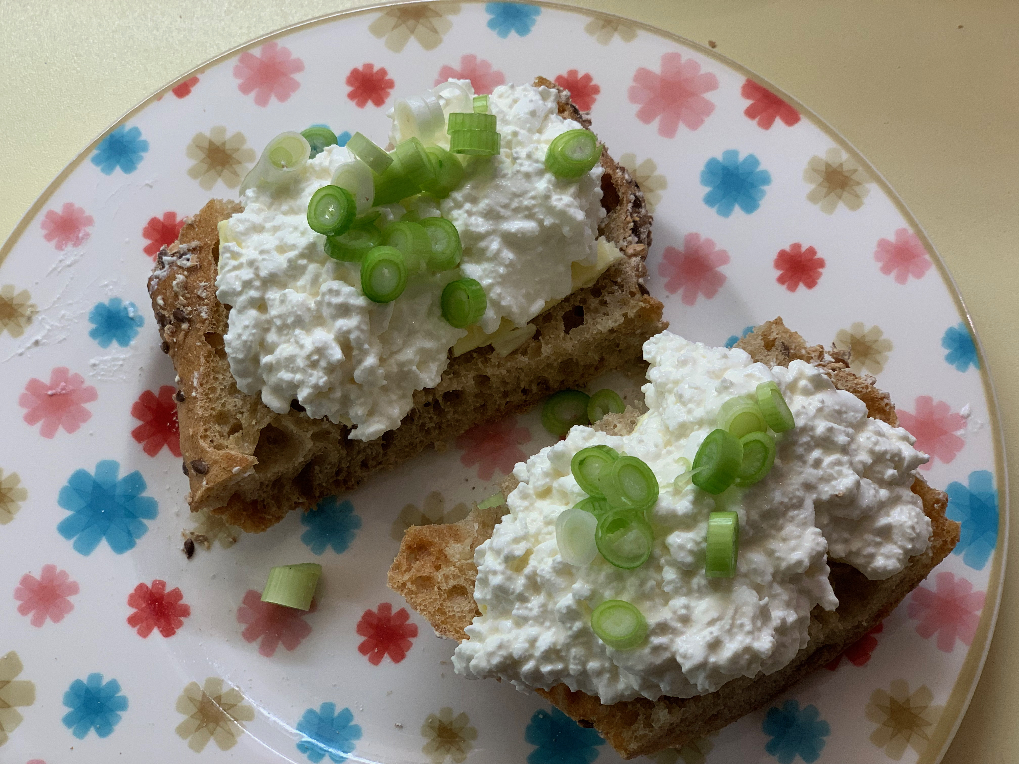
Dinkelbaguette mit Butter, Körnigem Frischkäse und Frühlingszwiebeln für Papa
von Raphael

